Slide 1
強化學習初探 從學習流程到決策模型
場外監控組 張遠耀
2025.3.3

Slide 2
前言. 人工智慧是甚麼
機器學習三大類型
強化學習架構
Q-Learning
Deep Q-Learning
強化學習更多議題
議程

Slide 3
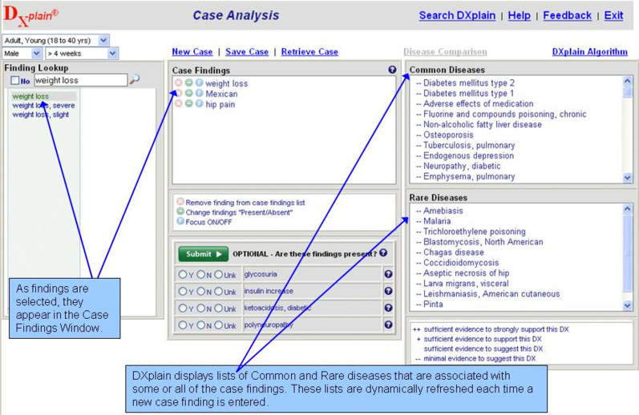
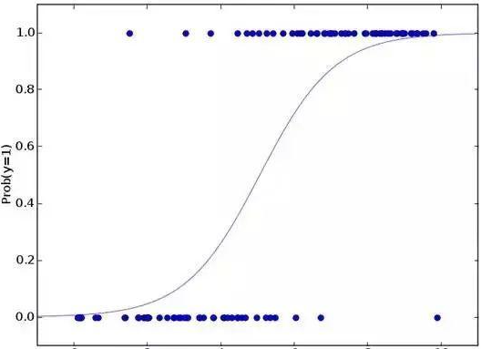
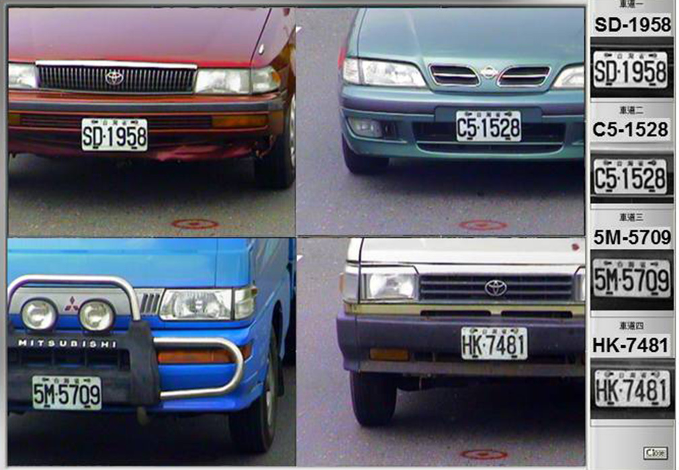
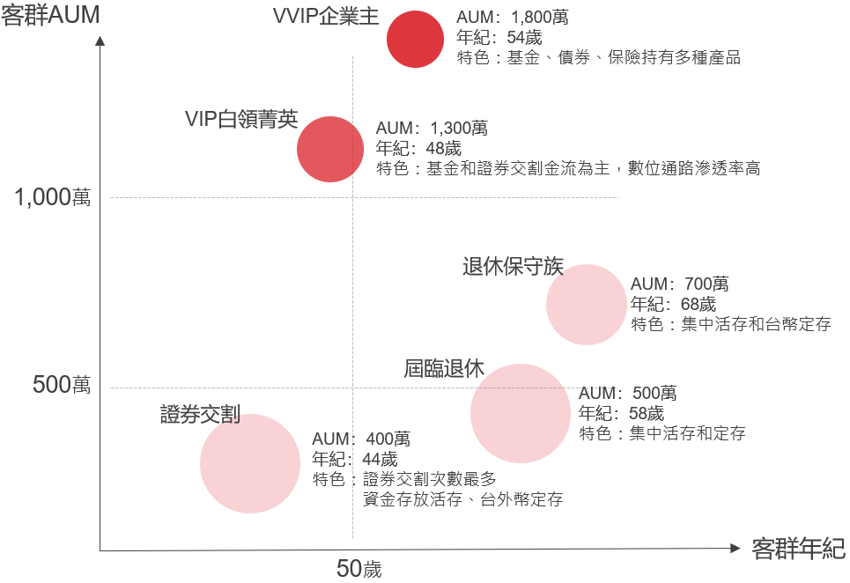
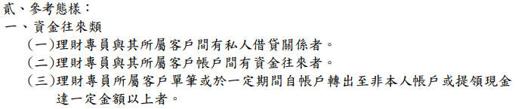
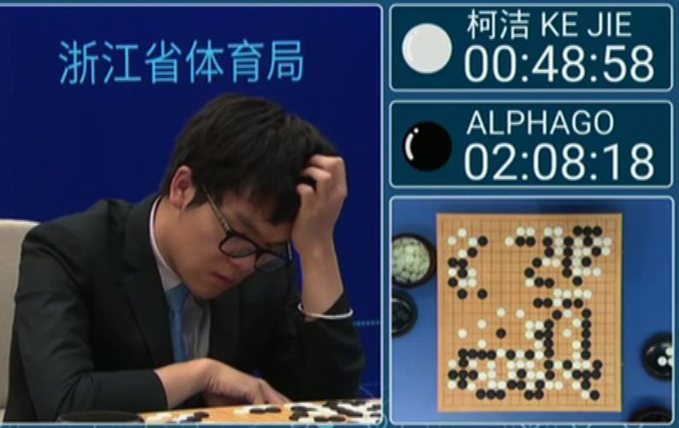
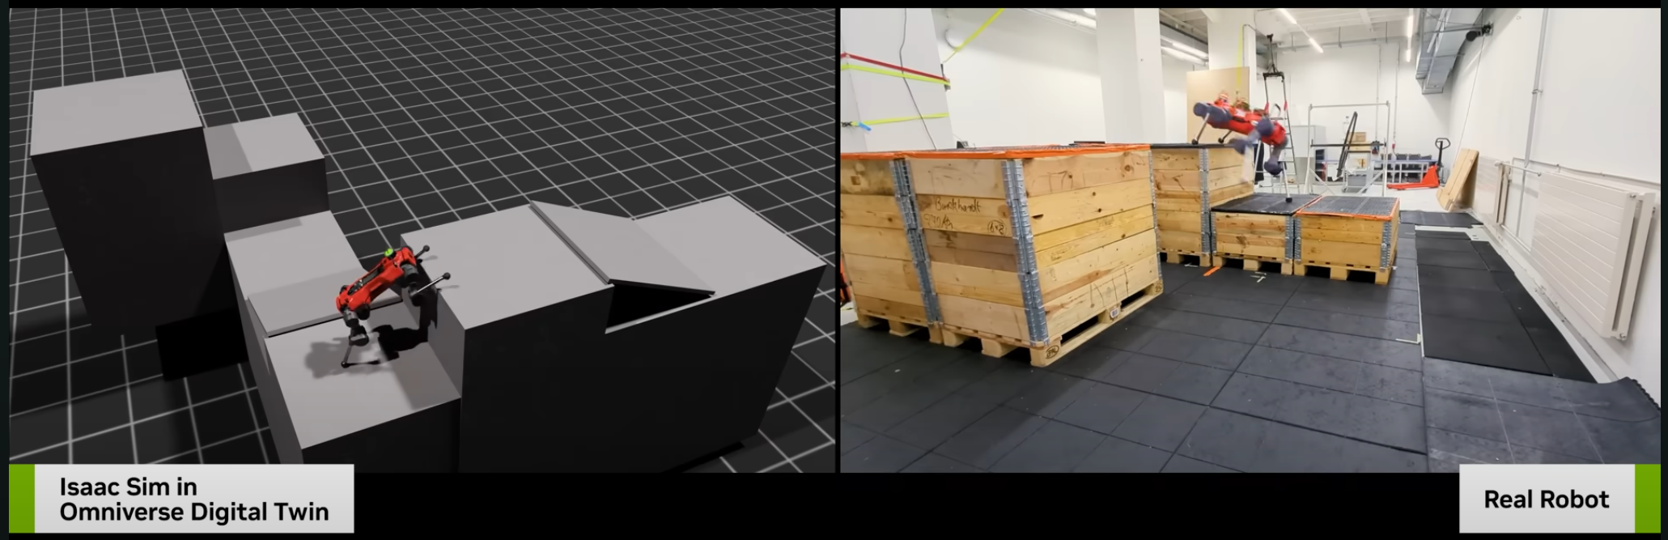
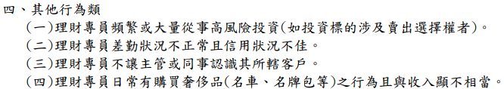
1. 人工智慧是甚麼
人工智慧(Artificial Intelligence)
表現出人類智慧行為，例如：視覺感知、語言推理、商業決策
專家系統(1960-)
匯集特定領域的專業知識，
協助辨識問題與輔助決策的知識庫
機器學習(1957-)
讓電腦從資料中學習規律，
在沒有寫死程式下，實現預測或決策輔助
醫療診斷
風險管理
作業自動化
DXplain
違約風險
車牌辨識
高違約率
客戶分群
低違約率
客戶差異化經營
詐欺防治
理專21誡
各類遊戲
機器人
圍棋
地形攀爬
…
Notes:
八張圖，一次搞懂人工智慧的現在、未來，及對你工作的影響：https://futurecity.cw.com.tw/article/743
中央研究院-Expert System：https://ai.iias.sinica.edu.tw/glossary/expert-system/
Introducing Generative Physical AI：https://youtu.be/AYSfcgVv9-U?si=SuaP_Xnc8pYjuZWE

Slide 4
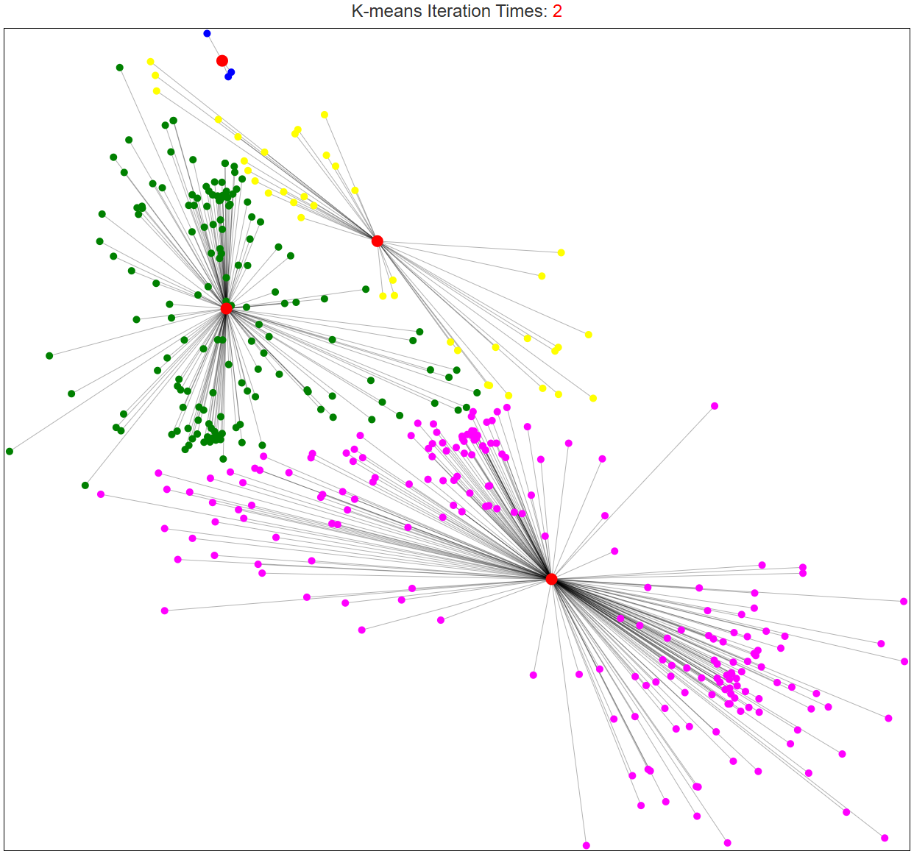
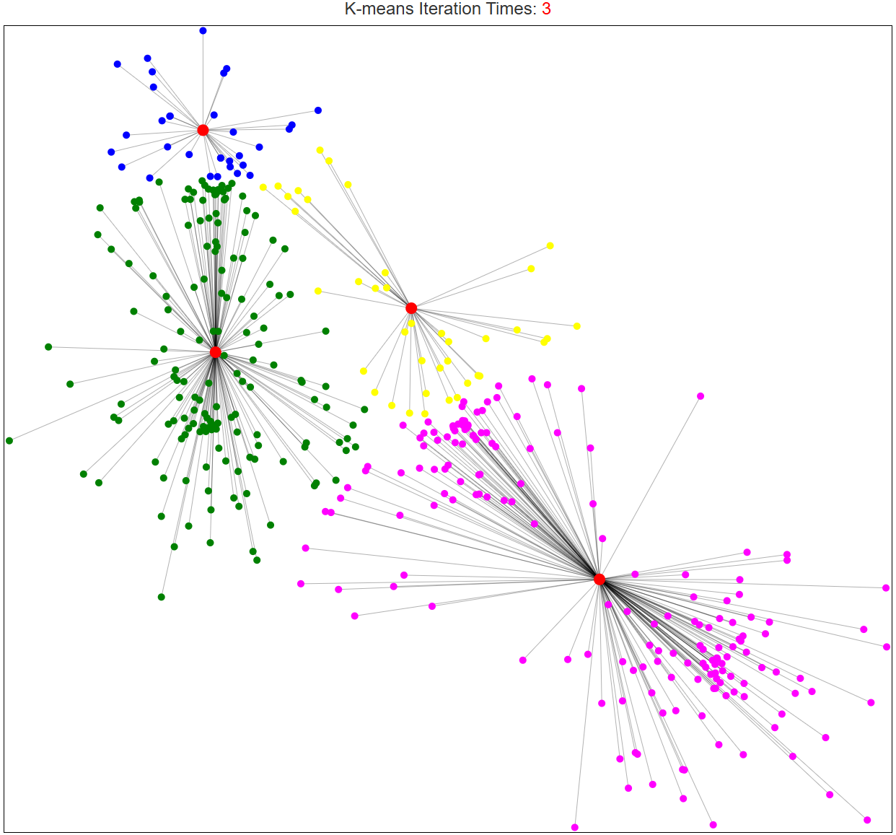
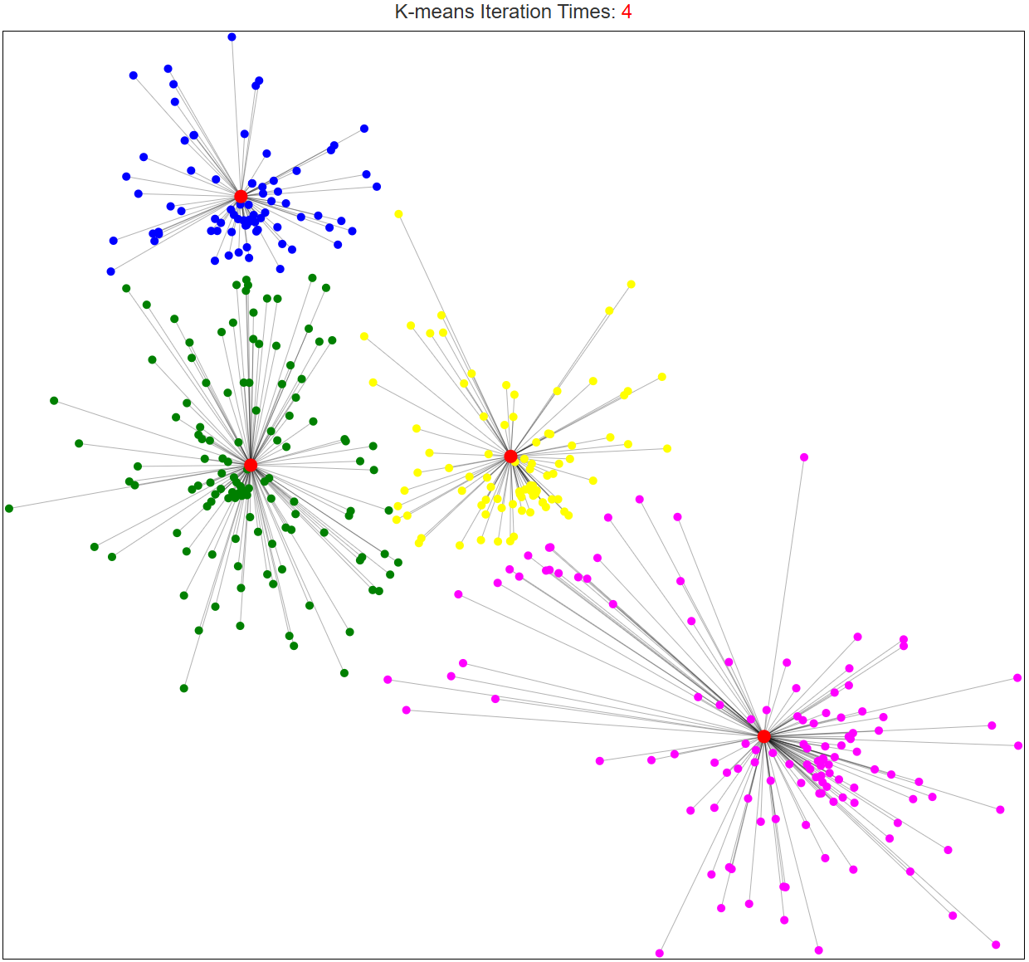
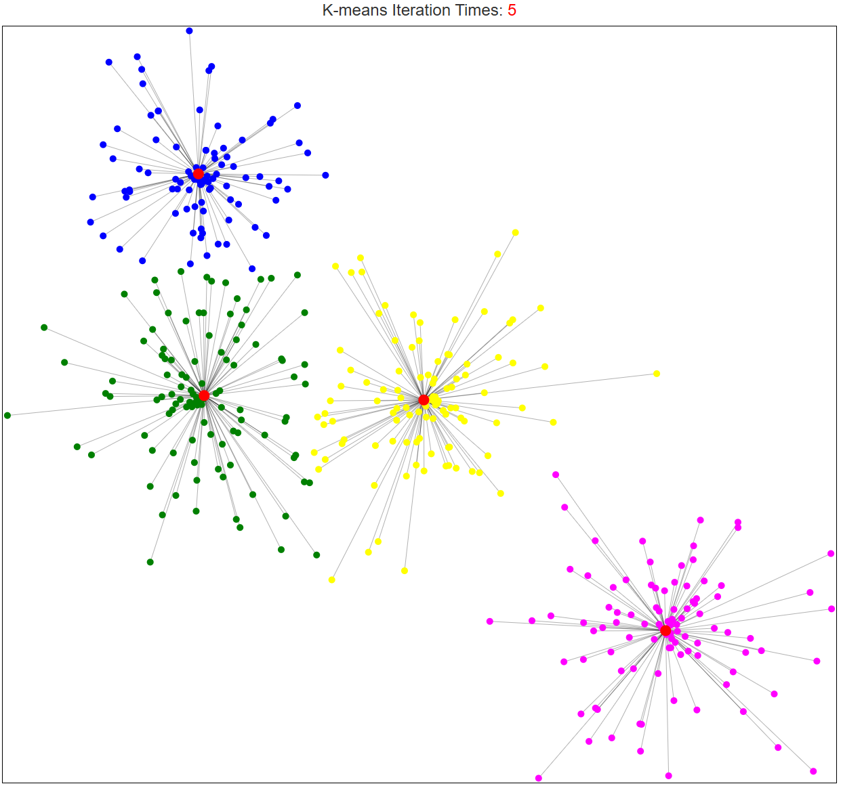
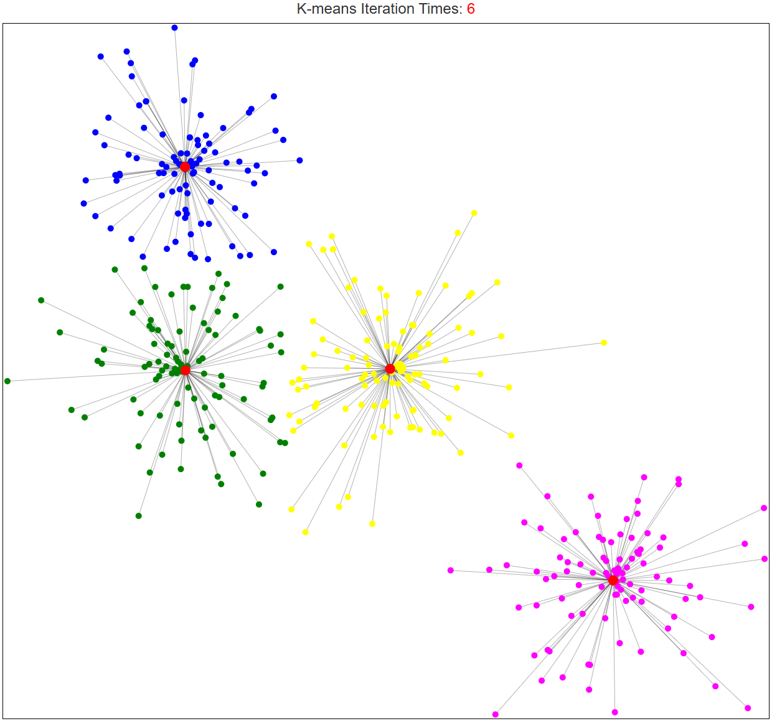


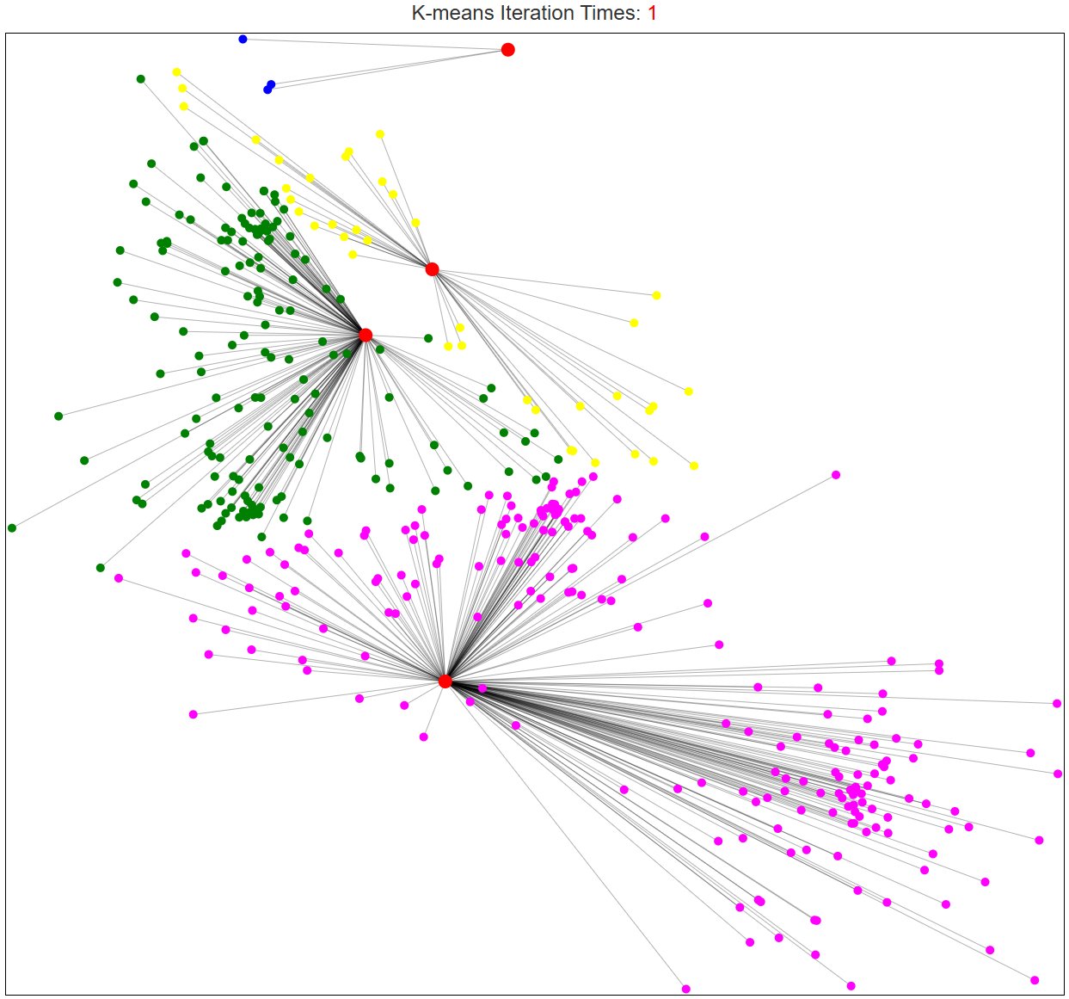
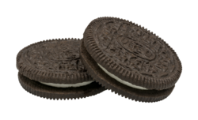
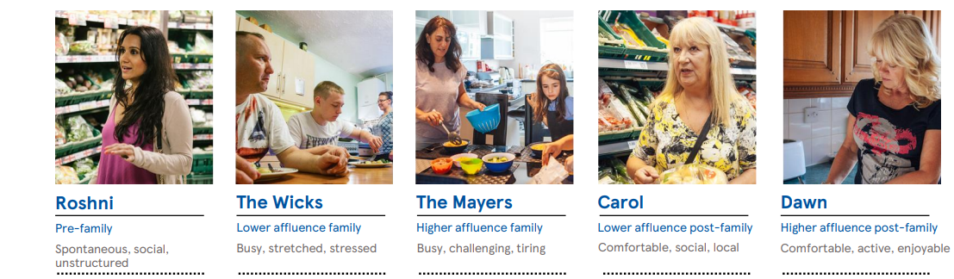
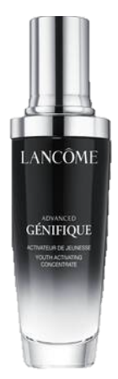
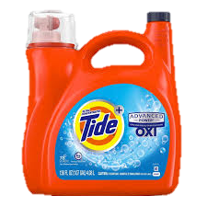
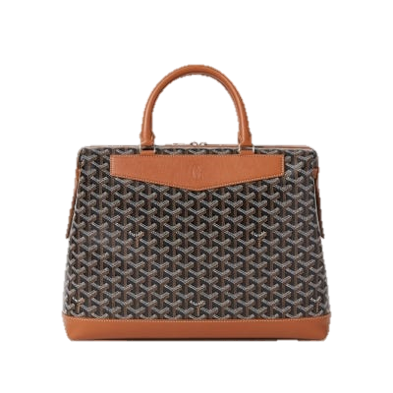
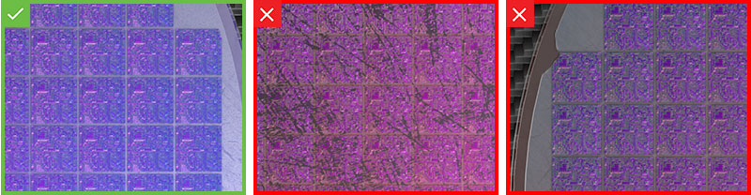
1. 機器學習三大類型
標題、補個資料集長相
非監督式學習
沒有目標變數的資料集中，用演算法發掘隱藏模式和特殊分布，如分群技術、異常偵測
餅乾
客戶分群-Tesco 女性Lifestyle分群
獨立女性
焦頭爛額
家后
媽去玩耍了
媽永遠都在
保養品
日用品
每月
銷售量
奢侈品
異常偵測-晶圓瑕疵檢驗
商品定價
Notes:
Clustering圖片：https://github.com/jianhe25/ClusteringDemo
晶圓異常偵測：Wu, Ming-Ju, Jyh-Shing R. Jang, and Jui-Long Chen. “Wafer Map Failure Pattern Recognition and Similarity Ranking for Large-Scale Data Sets.” IEEE Transactions on Semiconductor Manufacturing 28, no. 1 (February 2015): 1–12.
Tesco2017報告：https://www.tescoplc.com/media/754509/the-tesco-group-three-pillars-creating-value.pdf

Slide 5
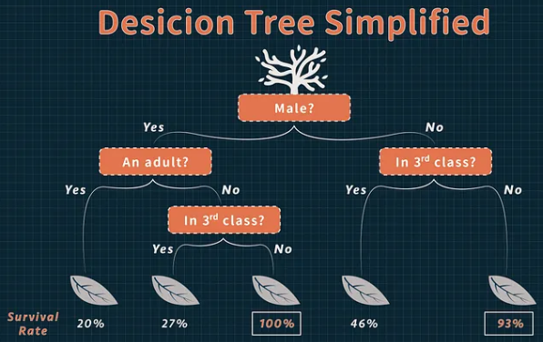

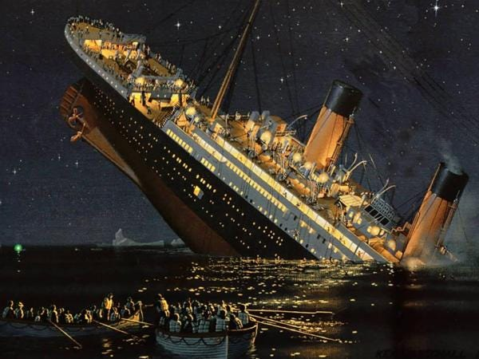
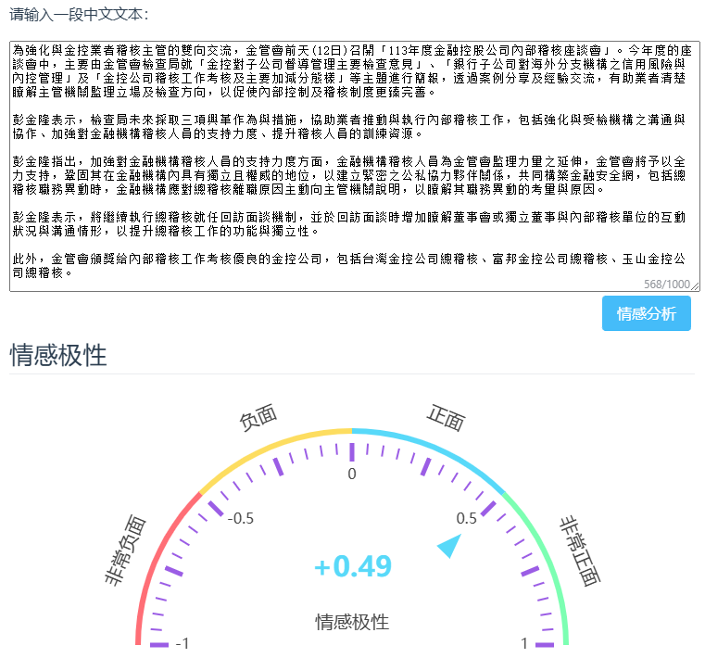
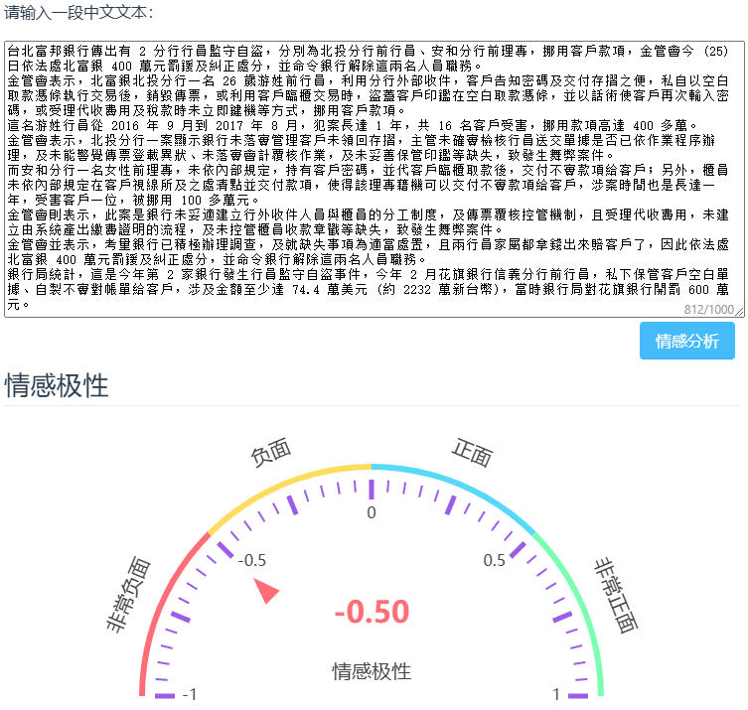
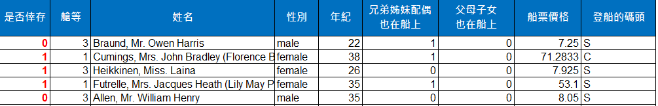
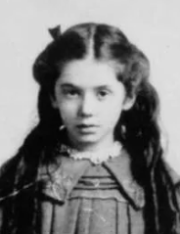
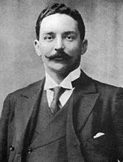
1. 機器學習三大類型
監督式學習
透過已標註目標變數的資料集，來預測發生的機率
信用評分-B score 評分卡
違約
女性？
不違約
成人？
三等艙乘客？
自然語言應用-文章情緒
三等艙乘客？
Notes:
【Python】機器學習 — 資料前處理與樹模型：https://ntudac.medium.com/python-%E6%A9%9F%E5%99%A8%E5%AD%B8%E7%BF%92-%E8%B3%87%E6%96%99%E5%89%8D%E8%99%95%E7%90%86%E8%88%87%E6%A8%B9%E6%A8%A1%E5%9E%8B-410cf4f777b0
Logistic Regression in Machine Learning：https://www.tpointtech.com/logistic-regression-in-machine-learning
情感分析demo：https://hanlp.hankcs.com/demos/sentiment.html

Slide 6
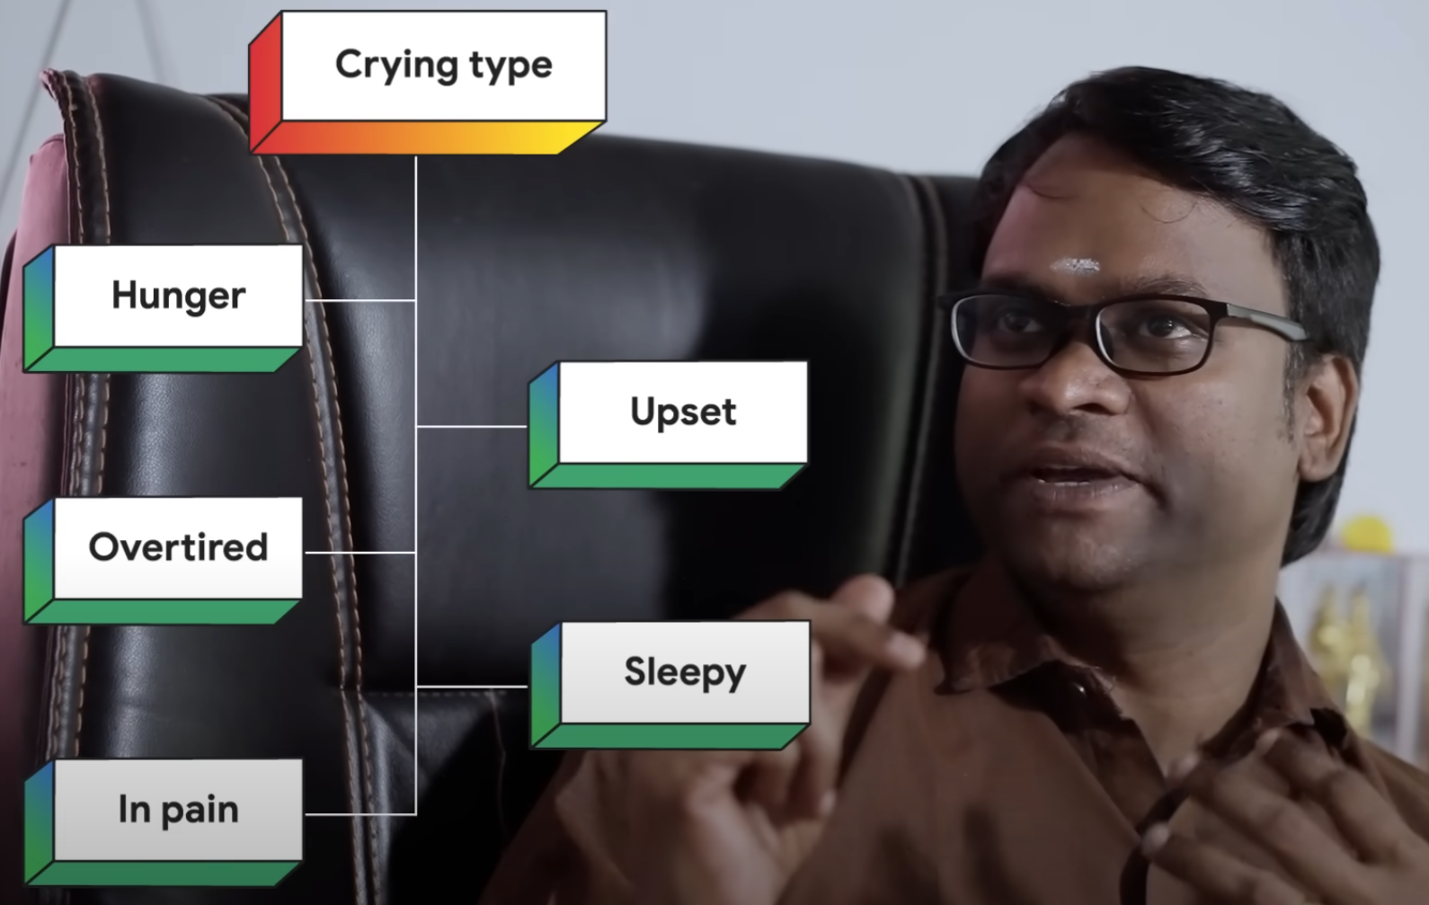
1. 機器學習三大類型
監督式學習
透過已標註目標變數的資料集，來預測發生的機率
AI育兒？-嬰兒哭聲分類器
女性？
成人？
三等艙乘客？
三等艙乘客？
Notes:
Translating baby sounds using Google AI：https://www.youtube.com/watch?v=BvXXgcBSCXY&ab_channel=GoogleCloudTech

Slide 7
1. 機器學習三大類型
可以用販賣機辨識印幣來解釋監督和非監督只是解決問題的思路，並不是甚麼問題一定要用甚麼解
販賣機
還有沒有第二個例子

Slide 8
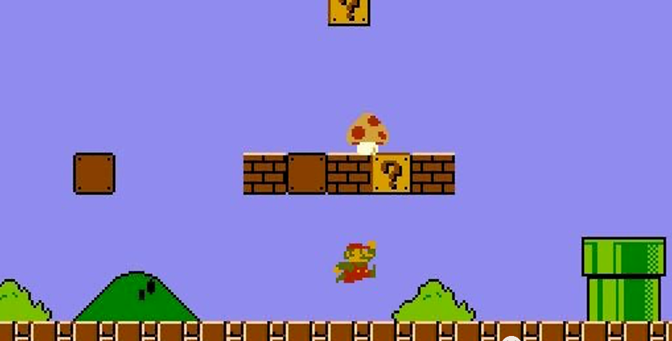
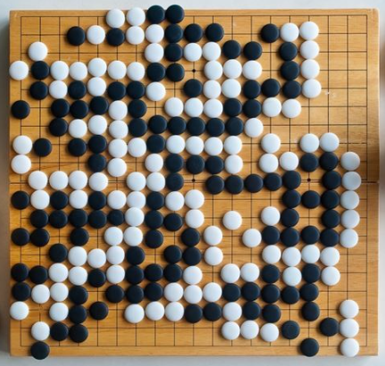
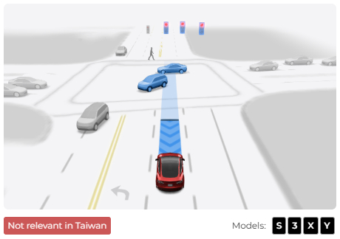
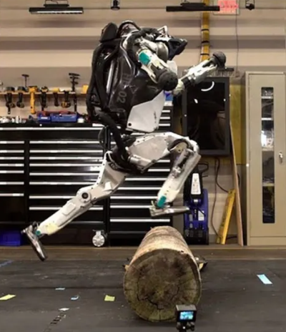
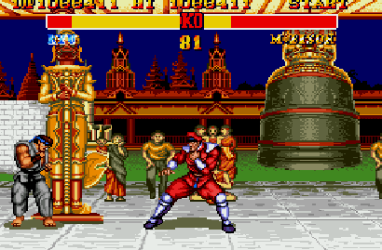
1. 機器學習三大類型
有了監督式學習和非監督式學習，為什麼還要強化式學習呢？
補除了沒有資料外，還有label不一定是最好的選擇
電玩遊戲
棋類競技
自動駕駛
機器人動作

Slide 9
機器學習三大類型
強化學習架構
Q-Learning
Deep Q-Learning
強化學習更多議題
議程

Slide 10
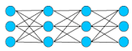
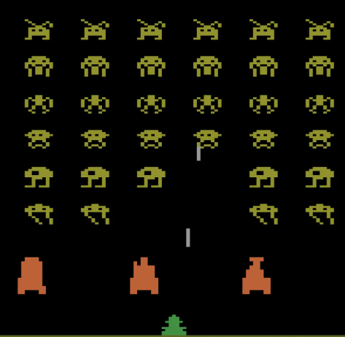


2. 強化學習訓練架構
Actor
input
接收input輸出output的模型
output
input
State
Reward
Action
遊戲畫面
消滅外星人
開火
300
250
200
左
右
150
100
50
Environment
太空侵略者

Slide 11

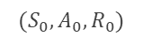

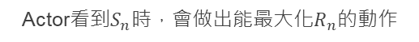



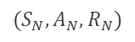



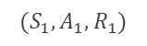


2. 強化學習訓練架構
4
$(S_{1},R_{0})輸入$Actor
Actor
1
輸入初始 $S_{0}$ 輸出 $A_{0}$= Right
接收input輸出output的模型
玩1局遊戲叫 one episode
input
output
1次動作得到
$$(S_{0},A_{0},R_{0})$$
8
$(S_{2},R_{1})輸入$Actor
5
輸入 $S_{1}$ 輸出 $A_{1}$= Fire
input
2次動作得到
$$(S_{1},A_{1},R_{1})$$
State
Reward
Action
消滅外星人
…
遊戲畫面
開火
300
N次動作得到
$$(S_{N},A_{N},R_{N})$$
3
Env.輸出$S_{1}$
250
3
Env.輸出$R_{0}$= 0
200
左
右
150
7
Env.輸出$S_{2}$
100
7
擊中外星人，Env.輸出$R_{1}$= 50
50
Actor看到$S_{n}$時，會做出能最大化$R_{n}$的動作
Environment
太空侵略者
2
$A_{0}$= Right 輸入Env.
但一次動作能取得最大Reward的是開火，
Agent不就會一直原地開火？
6
$A_{1}$= Fire 輸入Env.

Slide 12
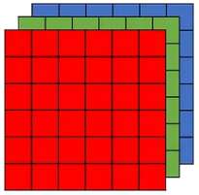
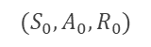
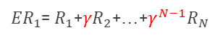
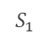
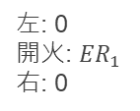
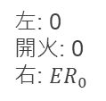
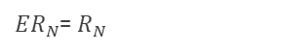
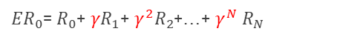
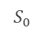
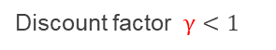
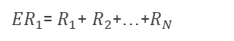






2. 強化學習訓練架構
one episode後
Agnet才會利用${ER}_{n}$進行優化
one episode後
Agnet才會利用${ER}_{n}$進行優化
one episode
one episode
1次動作得到
$$(S_{0},A_{0},R_{0})$$
${ER}_{0}$= $R_{0}$+ $R_{1}$+ $R_{2}$+…+$R_{N}$
1次動作得到
$$(S_{0},A_{0},R_{0})$$
${ER}_{0}$= $R_{0}$+ ${γR}_{1}$+ $γ^{2}R_{2}$+…+ $γ^{N} R_{N}$
2次動作得到
$$(S_{1},A_{1},R_{1})$$
${ER}_{1}$= $R_{1}$+ $R_{2}$+…+$R_{N}$
早期動作對後期影響很小
2次動作得到
$$(S_{1},A_{1},R_{1})$$
${ER}_{1}$= $R_{1}$+$γR_{2}$+…+${γ^{N−1}R}_{N}$
…
…
…
…
N次動作得到
$$(S_{N},A_{N},R_{N})$$
${ER}_{N}$= $R_{N}$
N次動作得到
$$(S_{N},A_{N},R_{N})$$
${ER}_{N}$= $R_{N}$
Discount factor $γ<1$
強化學習訓練架構本質是一個「收集資料的過程」
X
Y
左: 0
開火: 0
右: ${ER}_{0}$
$$S_{0}$$
左: 0
開火: ${ER}_{1}$
右: 0
$$S_{1}$$
…
左: 0
開火: ${ER}_{N}$
右: 0
$$S_{N}$$

Slide 13






2. 強化學習架構
機器手臂
input
output
State
input
Action
盆子畫面(472x472)
Reward
關節轉動、夾子開合
把物品夾到另一個盆子
Environment
放置雜物的盆子
Notes:
Scalable Deep Reinforcement Learning for Robotic Manipulation：https://research.google/blog/scalable-deep-reinforcement-learning-for-robotic-manipulation/

Slide 14
機器學習三大類型
強化學習架構
Q-Learning
Deep Q-Learning
強化學習更多議題
議程

Slide 15
3. Q-Learning

Slide 16
機器學習三大類型
強化學習架構
Q-Learning
Deep Q-Learning
強化學習更多議題
議程

Slide 17
4. Deep Q-Learning

Slide 18
機器學習三大類型
強化學習架構
Q-Learning
Deep Q-Learning
強化學習更多議題
議程

Slide 19


5. 強化學習近代發展
依照機率值決定動作的
策略網路(Policy Gradient)
優點
適合Action是連續動作的任務
輸出機率作出更彈性的決策
環境變化時能靈活應對
分支
缺點
每次Action隱含隨機要素，學習過程不穩定
回饋稀疏的任務(圍棋)，表現不一定較優

Slide 20
5. 強化學習近代發展
多個分身平行訓練的
Asynchronous Advantage Actor-Critic(A3C)
介紹Critic-Agent
Notes:
Asynchronous Advantage Actor-Critic原始論文：

Slide 21

5. 強化學習近代發展
多個分身平行訓練的
Asynchronous Advantage Actor-Critic(A3C)
Notes:
Asynchronous Advantage Actor-Critic原始論文：

Slide 22
5. 強化學習更多議題
啟發自進化論*的
基因演算法(Genetic Algorithm)
挑選 3 個優勢組合進行繁衍
情景：申辦信用貸款的人，生活型態長甚麼樣子？
0世代
餐廳
交通
電商
直播
醫院
申請率
組合1-1
5,000
1,000
2,000
0
0
9%
組合1-2
10,000
2,000
5,000
0
1,000
1%
組合1-3
8,000
1,200
800
3,000
400
5%
組合1-4
30,000
11,000
21,000
50,000
0
8%
組合1-5
15,000
5,000
8,000
10,000
25,000
13%
※ 啟發自進化論的技術統稱演化式演算法(Evolutionary Algorithms)，基因演算法只是其中一種技術

Slide 23
5. 強化學習更多議題
優點
適合無法用數學呈現的學習任務
因為有交叉和突變，能探索更多可能
0世代
餐廳
交通
電商
直播
醫院
申請率
組合1-1
5,000
1,000
2,000
0
0
9%
組合1-2
10,000
2,000
5,000
0
1,000
1%
缺點
計算成本高
不同任務要調整專門的交叉和突變等參數
組合1-3
8,000
1,200
800
3,000
400
5%
組合1-4
30,000
11,000
21,000
50,000
0
8%
組合1-5
15,000
5,000
8,000
10,000
25,000
13%
第一步、選擇
第二步、交叉
第三步、突變
餐廳
交通
電商
直播
醫院
餐廳
交通
電商
直播
醫院
組合1-1 + 組合1-4
組合1-1 + 組合1-4
5,000
1,000
21,000
50,000
0
組合1-1 + 組合1-4
6,000
2,000
19,000
45,000
0
組合1-1 + 組合1-5
組合1-1 + 組合1-5
5,000
1,000
2,000
10,000
25,000
組合1-1 + 組合1-5
4,000
0
2,000
11,000
22,000
組合1-4 + 組合1-5
組合1-4 + 組合1-5
30,000
11,000
21,000
50,000
25,000
組合1-4 + 組合1-5
33,000
12,000
23,000
55,000
28,000
1世代
第四步、評估
餐廳
交通
電商
直播
醫院
申請率
餐廳
交通
電商
直播
醫院
申請率
組合1-1 + 組合1-4
6,000
2,000
19,000
45,000
0
17%
組合1-1 + 組合1-4
6,000
2,000
19,000
45,000
0
17%
組合1-1 + 組合1-5
4,000
0
2,000
11,000
22,000
10%
組合1-1 + 組合1-5
4,000
0
2,000
11,000
22,000
10%
組合1-5
15,000
5,000
8,000
10,000
25,000
13%
組合1-4 + 組合1-5
33,000
12,000
23,000
55,000
28,000
7%

Slide 24




5. 強化學習更多議題
台灣大學 李弘毅教授
台大學生瘋搶1堂課 人潮塞爆教室內外多到「以為有明星來」
https://udn.com/news/story/6928/8565809
Machine Learning(Hung-yi Lee, NTU)
https://youtube.com/playlist?list=PLJV_el3uVTsPy9oCRY30oBPNLCo89yu49&si=Bai0EUTKeyLUkayc
Stanford 吳恩達教授
Machine Learning 專項課程
https://www.coursera.org/specializations/machine-learning-introduction
Deep Learning 專項課程
https://www.coursera.org/specializations/deep-learning#courses

Slide 25




5. 強化學習更多議題
機器學習套件
易
機器學習百寶箱：scikit-learn Machine Learning in Python
https://scikit-learn.org/stable/
深度學習高層API：Keras
https://keras.io/about/
深度學習框架：PyTorch
https://pytorch.org/
深度學習框架：Keras
https://www.tensorflow.org/
難

Slide 26

Appendix

Slide 27
附件： XX

